Slide 1
Об организации комплексных кадастровых работ на территории Пермского края
Пермь 2023

Slide 2
Комплексные кадастровые работы
Установление или уточнение местоположения границ земельных участков и объектов капитального строительства
Установление связи между земельным участком и объектом капитального строительства (привязка)
Образование земельных участков для мест общего пользования, занятых площадями, проездами, улицами, скверами, бульварами и под объектами капитального строительства
Исправление ошибок в сведениях о местоположении границ земельных участков и объектов капитального строительства в соответствии с Порядком исправления ошибок, содержащихся в Едином государственном реестре недвижимости, определенном главой 7 Федерального закона от 13 июля 2015 г. № 218-ФЗ «О государственной регистрации недвижимости»
!
На территории Российской Федерации предусмотрены субсидии бюджетам субъектов Российской Федерации на софинансирование проведения комплексных кадастровых работ
(доля софинансирования устанавливается распоряжением Правительства РФ для каждого субъекта РФ)
2

Slide 3
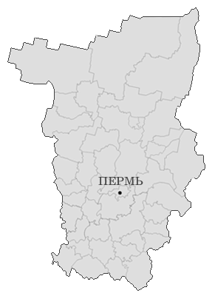
Комплексные кадастровые работы на территории Пермского края
На территории Пермского края:
с 2016 года проводятся комплексные кадастровые работы за счет средств местных бюджетов
с 2018 года с привлечением средств из федерального и краевого бюджетов
с 2019 года из бюджета Пермского края выделена субсидия на разработку проектов межевания территории и проведение комплексных кадастровых работ
(доля софинансирования устанавливается постановлением Правительства Пермского края 20.05.2020 № 349-п; доля края – 85%, доля ОМС – 15%)
3

Slide 4
Субсидии на проведение комплексных кадастровых работ
На территории Российской Федерации предусмотрены субсидии бюджетам субъектов Российской Федерации на софинансирование проведения комплексных кадастровых работ
В рамках государственной программы Российской Федерации «Национальная система пространственных данных», утвержденной постановлением Правительства Российской Федерации от 01.12.2021 № 2148
Подготовка заявки и заключение соглашений осуществляется согласно постановлению Правительства Российской Федерации от 30.09.2014 г. № 999 «О формировании, предоставлении и распределении субсидий из федерального бюджета бюджетам субъектов Российской Федерации»(вместе с «Правилами формирования, предоставления и распределения субсидий из федерального бюджета бюджетам субъектов Российской Федерации»)
Типовая форма соглашения утверждена приказом Министерства финансов Российской Федерации от 14.12.2018 г. № 269н «Об утверждении Типовой формы соглашения о предоставлении субсидии из федерального бюджета бюджету субъекта Российской Федерации»
(доля софинансирования устанавливается распоряжением Правительства Российской Федерации для каждого субъекта Российской Федерации)
В Пермском крае предусмотрены субсидии бюджетам муниципальных образований Пермского края на софинансирование проведения комплексных кадастровых работ, в том числе с разработкой проектов межевания территории
В рамках государственной программы Пермского края «Экономическая политика и инновационное развитие», утвержденной постановлением Правительства Пермского края от 03.10.2013 г. № 1325-п
В соответствии с Порядком предоставления и расходования субсидий из бюджета Пермского края бюджетам муниципальных образований Пермского края на проведение комплексных кадастровых работ, Порядком предоставления и расходования субсидий из бюджета Пермского края бюджетам муниципальных образований Пермского края на разработку проектов межевания территории и проведение комплексных кадастровых работ», утвержденными постановлением Правительства Пермского края от 20.05.2020 г. № 349-п
(доля софинансирования составляет 85% из бюджета Пермского края, 15% бюджет муниципального образования)
4

Slide 5
Схема организации совместной закупки
1. Принятие постановления Правительства Пермского края о распределении субсидий
7. Организатор утверждает документацию, согласованную всеми Заказчиками не позднее чем за один рабочий день до даты размещения извещения об осуществления закупки на официальном сайте ЕИС (http://zakupki.gov.ru) и размещает в ЕИС извещение об осуществлении закупки, а также конкурсную документацию
6. Организатор утверждает состав комиссии по осуществлению закупок, в которую включаются представители сторон Соглашения о проведении совместной закупки, и представители Министерства по регулированию контрактной системы в сфере закупок Пермского края в срок не позднее 3 рабочих дней с момента подписания соглашения о проведении совместной закупки
2. Доведение лимитов до Заказчиков, заключение Соглашений о предоставлении субсидий
3. Заключение соглашения о проведении совместной закупки между Организатором и Заказчиками согласно Закону № 44-ФЗ
8. По результатам проведения процедуры и рассмотрения заявок на открытый конкурс Заказчики заключают контракты с победителем конкурса в порядке и сроки, установленные Законом № 44-ФЗ либо при признании конкурса несостоявшимся в случаях, установленных Законом № 44-ФЗ, принимают решение о заключении контракта с единственным поставщиком (подрядчиком, исполнителем), согласование такого решения осуществляется Заказчиками самостоятельно в соответствии с Законом № 44-ФЗ
5. Внесение изменений Заказчиками в план-график в части наименования организатора совместного конкурса в течение двух рабочих дней с даты подписания соглашения проведении совместной закупки
4. Включение Заказчиками в план закупок и в план-график сведений о планируемой процедуре открытого конкурса
5

Slide 6
Субсидии на выполнение комплексных кадастровых работ
КАЧЕСТВО ВЫПОЛНЕНИЯ ККР ВЫСОКО ОТМЕЧЕНО НА УРОВНЕ ЦА РОСРЕЕСТРА
ОПЫТ ПЕРМСКОГО КРАЯ ПО ПРОВЕДЕНИЮ ККР ОТМЕЧЕН КАК ПЕРЕДОВОЙ
2016-2017 годы комплексные кадастровые работы выполняются за счет средств местных бюджетов
С 2018 года выполняются комплексные кадастровые работы с привлечением средств федерального бюджета
С 2019 года принято решение о выделении краевой субсидии на выполнение в рамках одного контракта работ по разработке проектов межевания территории и выполнению комплексных кадастровых работ (85% бюджет Пермского края, 15% бюджет муниципального образования)
2023
2022
Год | Всего, млн руб. | Федеральные средства, млн руб. | Краевые средства, млн руб. | Местные средства, млн руб.
2023 | 267,1 | 13,9 | 213,1 | 40,1
2022 | 130,3 | 12,8 | 98,0 | 19,5
2021 | 123,4 | 10,0 | 94,9 | 18,5
2020 | 130,5 | 14,4 | 96,5 | 19,6
2019 | 108,4 | 8,7 | 83,4 | 16,3
2018 | 22,45 | 13,93 | 5,15 | 3,37
2021
2020
2019
2018
486 КК
33 752 ОН
689 КК
83 649 ОН
297 КК
22 405 ОН
2017
166 КК
19 546 ОН
111 КК
14 144 ОН
2016
89 КК
7 164 ОН
В 2023 году работы выполняются на территории 41 муниципального образования (искл. ЗАТО Звездный и г. Соликамск)
8 КК
1 253 ОН
5 КК
213 ОН
ККР за счет собственных средств проводят Карагайский МО, Косинский МО, Частинский МО, Чусовской ГО, Октябрьский МО, Гайнский МО, Суксунский МО, Оханский МО
6

Slide 7
Подготовительные работы и контроль выполнения комплексных кадастровых работ
ПОДБОР КАДАСТРОВЫХ КВАРТАЛОВ:
Совместная работа Минимущества ПК, ОМС, ГБУ ПК «ЦТИ ПК», Управления Росреестра:
Комплексные кадастровые работы с разработкой проектов межевания (краевая субсидия):
анализ кадастровых кварталов, в отношении которых целесообразно выполнение работ и где не утвержден проект межевания территории
Комплексные кадастровые работы (федеральная субсидия):
анализ кадастровых кварталов, в отношении которых целесообразно выполнение работ и имеется утвержденный проект межевания территории;
при необходимости разработка/внесение изменений в ПМТ в целях актуализации сведений (за год до проведения ККР)
КОНТРОЛЬ ЗА ВЫПОЛНЕНИЕМ РАБОТ:
участие в заседаниях согласительных комиссий;
содействие в решении проблем, возникающих в ходе проведения работ;
инициирование проведения полевого контроля ;
формирование предложений по включению земельных участков в план проверок муниципального земельного контроля;
проведение совещаний (ВКС) с заказчиками и исполнителями работ;
контроль достижения целевых показателей, установленных соглашениями о предоставлении субсидии
7

Slide 8
Содействие в проведении комплексных кадастровых работ
Министерство по управлению имуществом и градостроительной деятельности Пермского края оказывает содействие муниципальным образованиям Пермского края в проведении комплексных кадастровых работ в том, числе с разработкой проектов межевания территории:
организация совместной закупки и сопровождение проведения комплексных кадастровых работ:
осуществление единой закупки;
заключение контракта с одним исполнителем, что увеличивает возможность обеспечения гарантийных обязательств;
сопровождение контракта до полного его исполнения
участие в заседаниях согласительных комиссий по вопросу согласования местоположения границ земельных участков:
содействие в решении проблем, возникающих в ходе проведения работ;
разъяснение законодательства, связанного с проведение работ;
предложения по включению земельных участков в план проверок муниципального земельного контроля
8

Slide 9
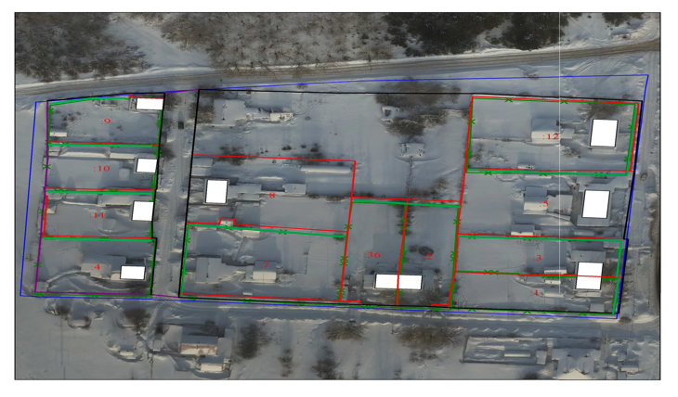
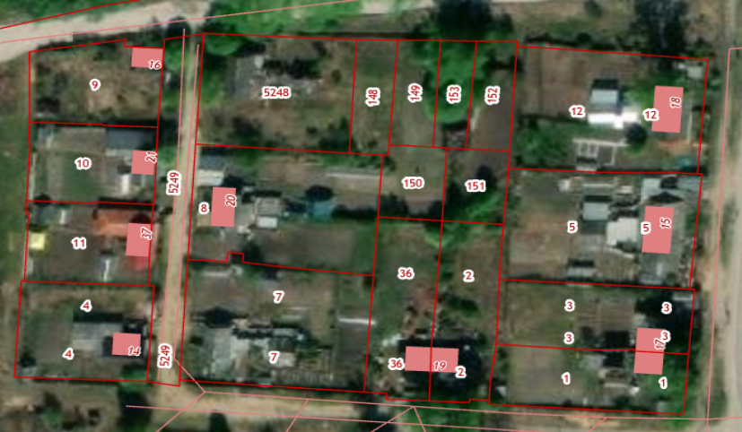
Внесение в ЕГРН сведений о правообладателях объектов недвижимости
В 2022 году в городе Соликамске работы выполнены в границах 202 кадастровых кварталов
В ЕГРН внесены сведения о 4 187 земельных участках и 2 467 ОКС
ДО ККР
ПОСЛЕ ККР
Границы ЗУ по сведениям ЕГРН
Образованы новые ЗУ, возможные к вовлечению в оборот
Границы уточняемого (исправляемого) ЗУ
9

Slide 10
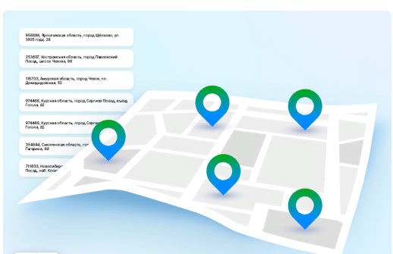
Результат комплексных кадастровых работ
РЕЗУЛЬТАТ ККР:
установлены (уточнены) границы земельных участков
исправлены реестровые ошибки в сведениях ЕГРН
установлены связи между объектами капитального строительства и земельным участком
выявлены потенциальные правообладатели объектов недвижимости
ЭФФЕКТ:
Вовлечение свободных земельных участков в оборот - проект «Земля для стройки»
Перераспределение земельных участков
Увеличение поступлений доходов бюджета
С 2021 года в места проведения согласительных комиссий при выполнении ККР привлечены специалисты МФЦ для организации возможности подачи документов в соответствии с требованиями законодательства для регистрации ранее возникших прав
10

Slide 11
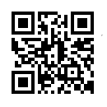
Министерство по управлению имуществом
и градостроительной деятельности Пермского края
Спасибо за внимание!
https:/ migd.permkrai.ru

